Slide 4
название | сила
Определение
Обозначение
Единицы измерения
чертеж
зависит
формула

Slide 6
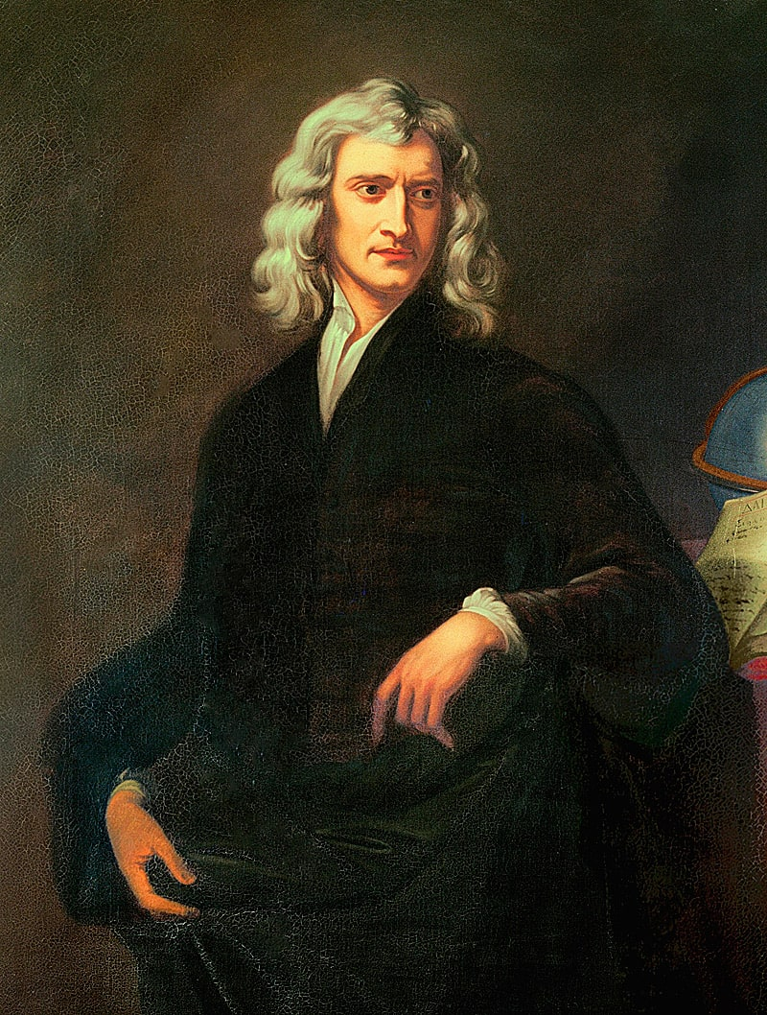

Slide 7
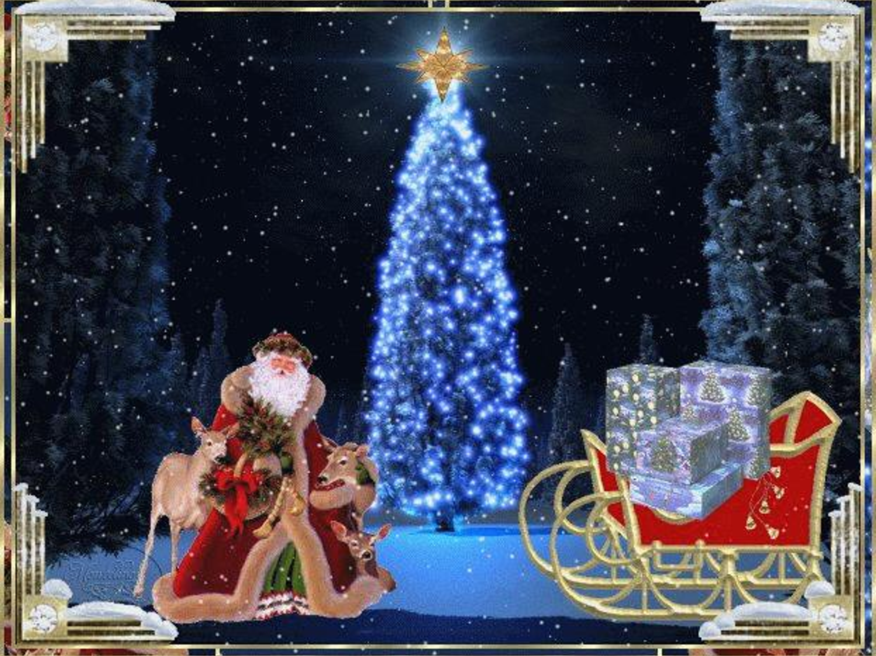

Slide 9
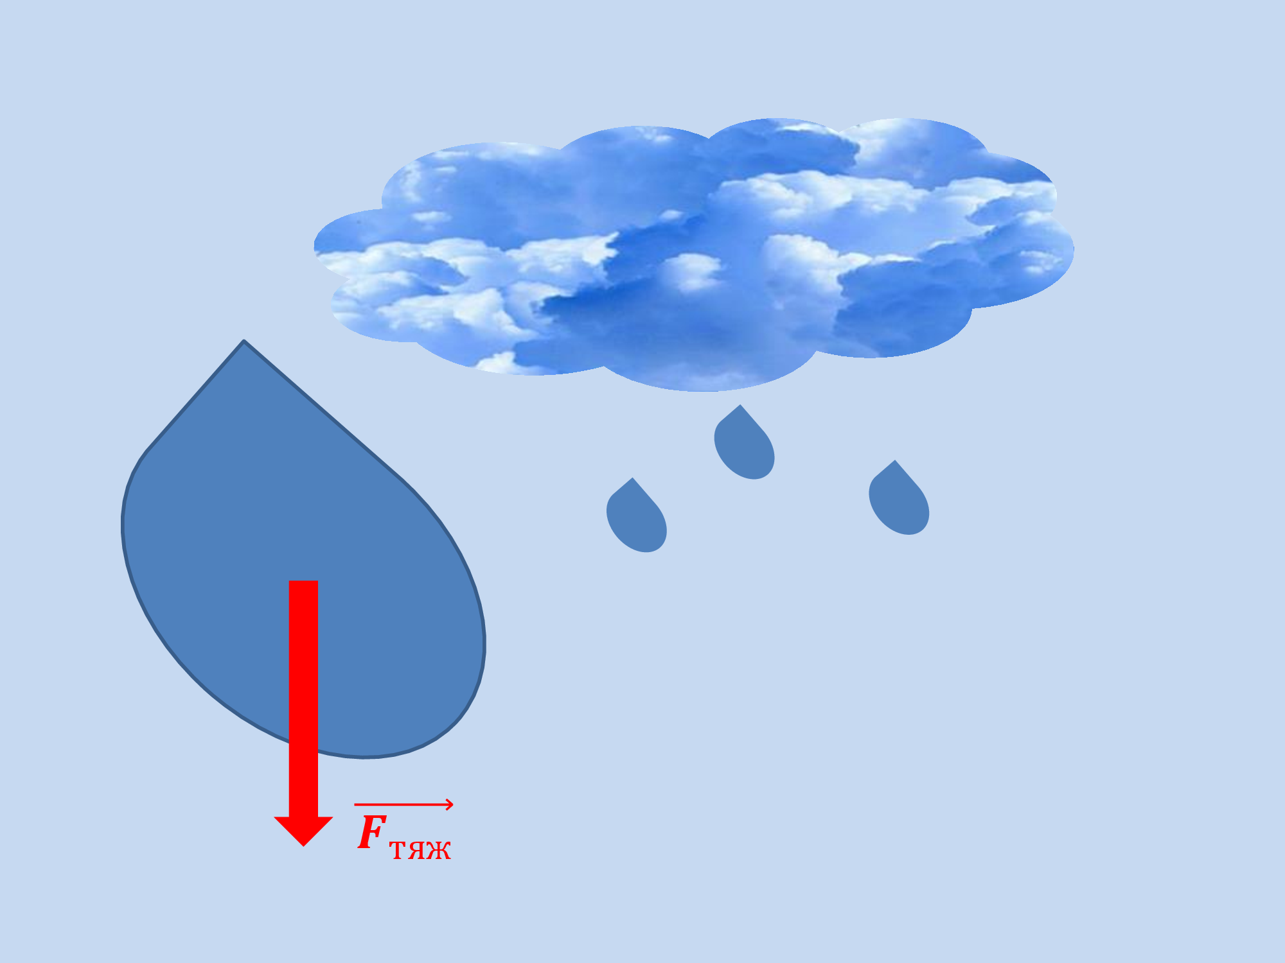

Slide 10
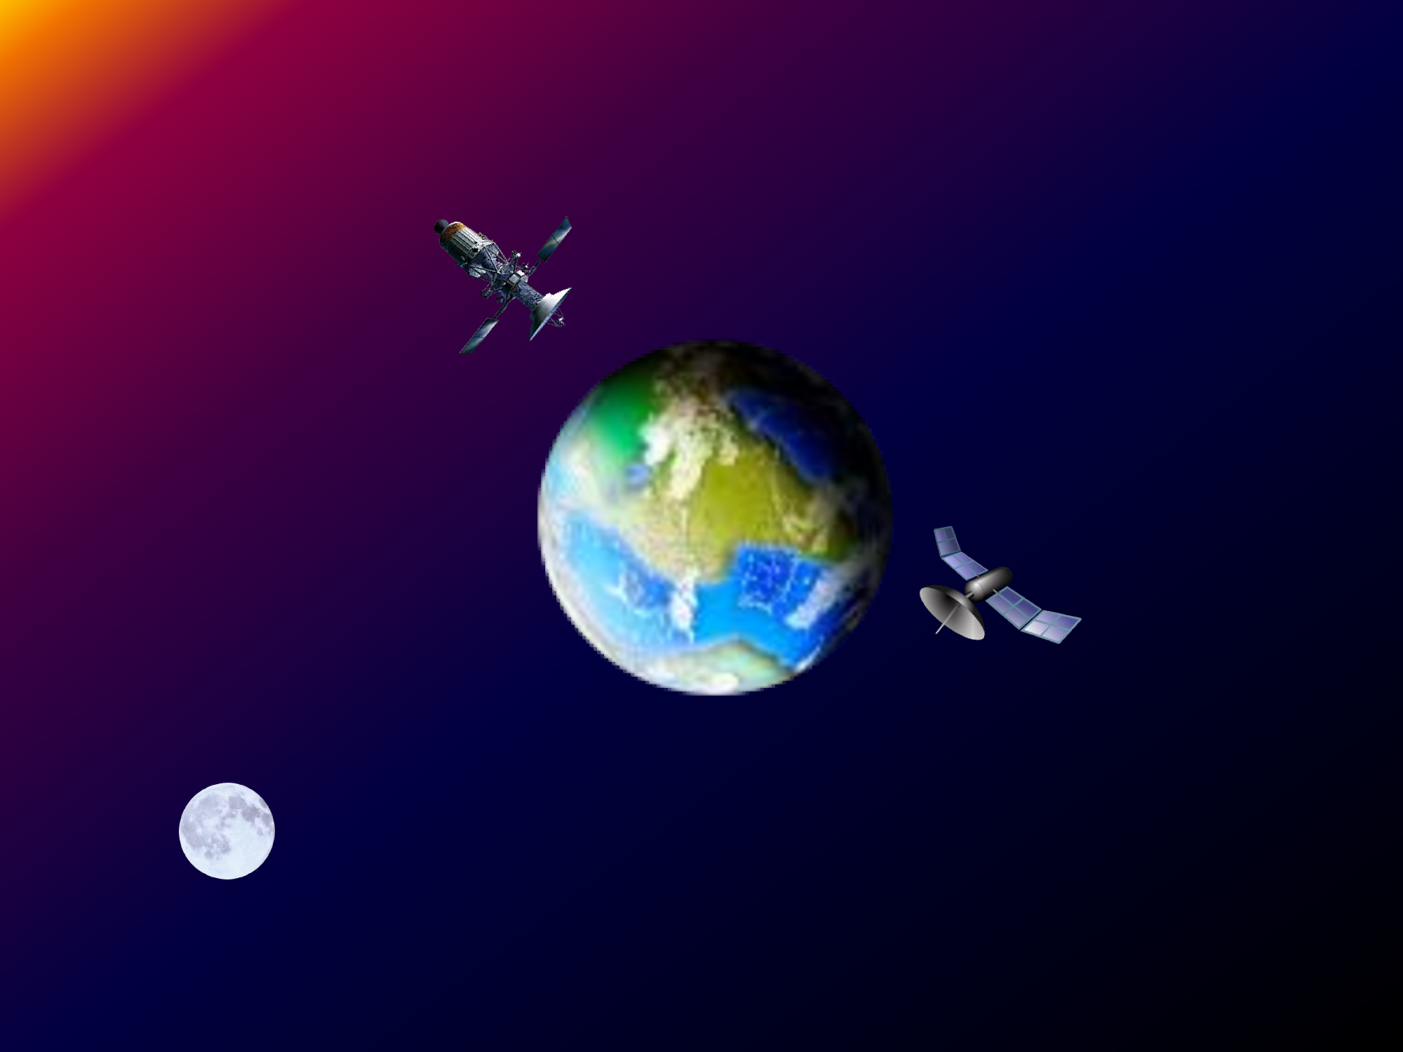

Slide 11
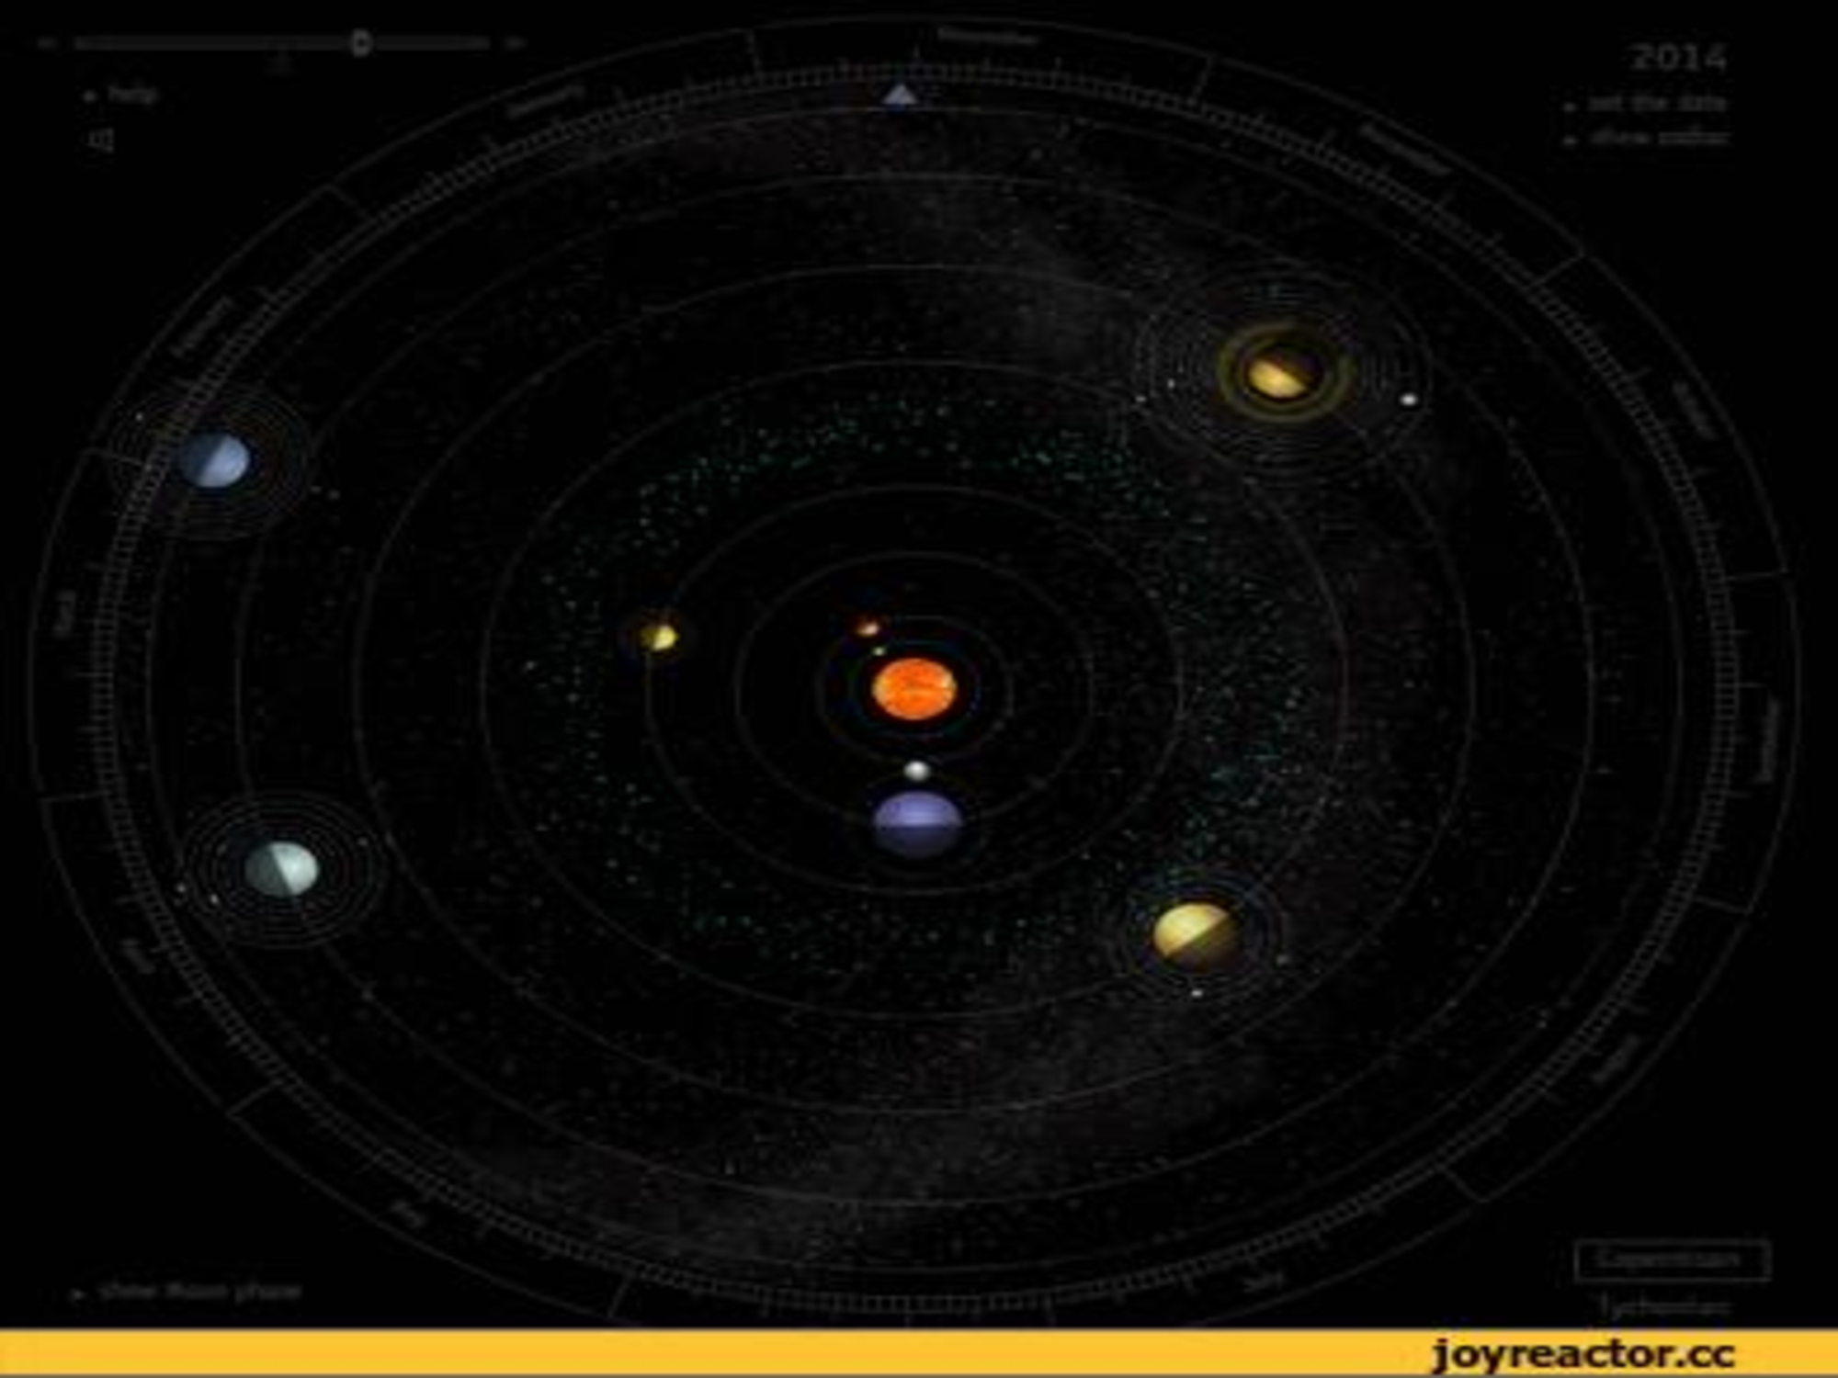

Slide 18
Домашнее задание
§.24, 25. Упр.9 стр.69
Творческое задание:
1) Составить кроссворд, используя слова: притяжение, сила, масса, невесомость, скорость.
2) Придумать сказку о том, что было бы, если бы исчезла сила тяжести.
3) Сообщение о Ньютоне.

Slide 19
С – Сегодня я на уроке открыл для себя…
И – И мне хотелось бы порекомендовать…
Л – Любопытно, и больше всего запомнилось на уроке то, что …..
А – А, если бы я был учителем, то …

